Slide 1
ОТКРЫТЫЙ УРОК

Slide 2
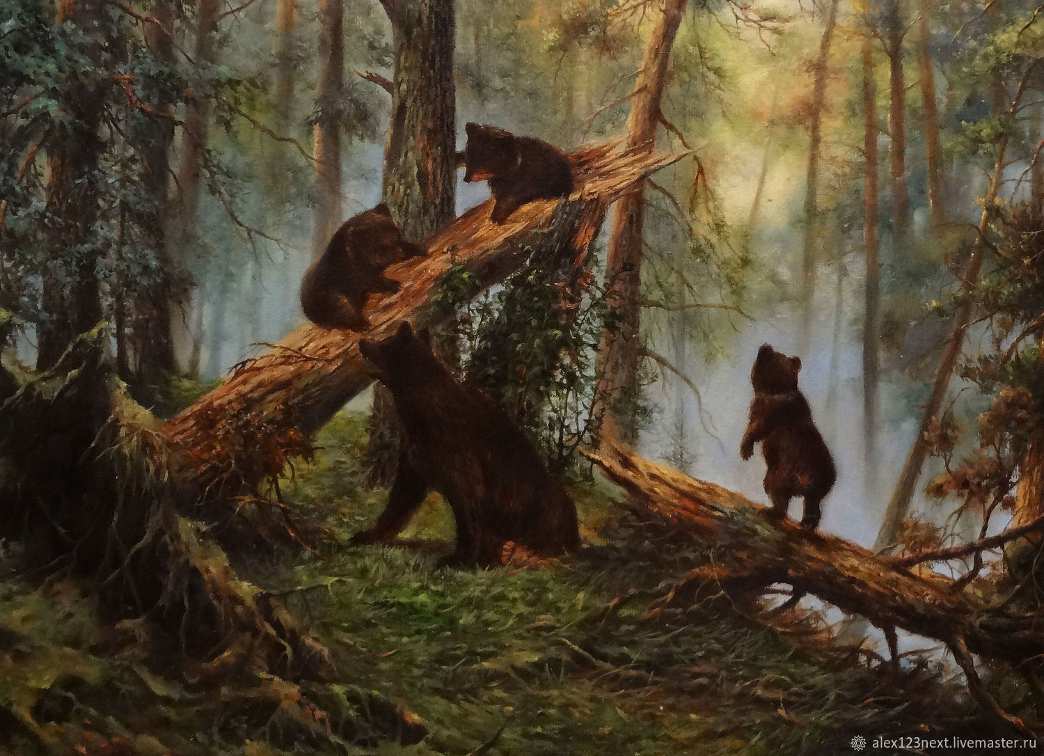

Slide 3
Тема урока: Растительный и животный мир России

Slide 4
Цели урока:
1. Познакомиться с разнообразием растительного и животного мира России
2. Выявить причины зонального размещения по территории России
3. Применить на практике полученные знания

Slide 5
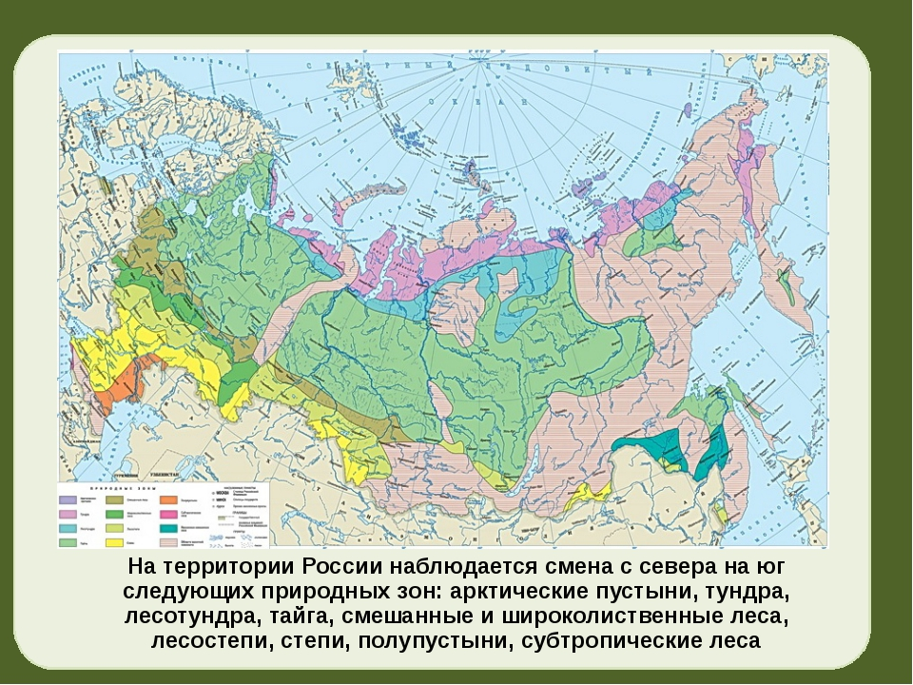

Slide 6
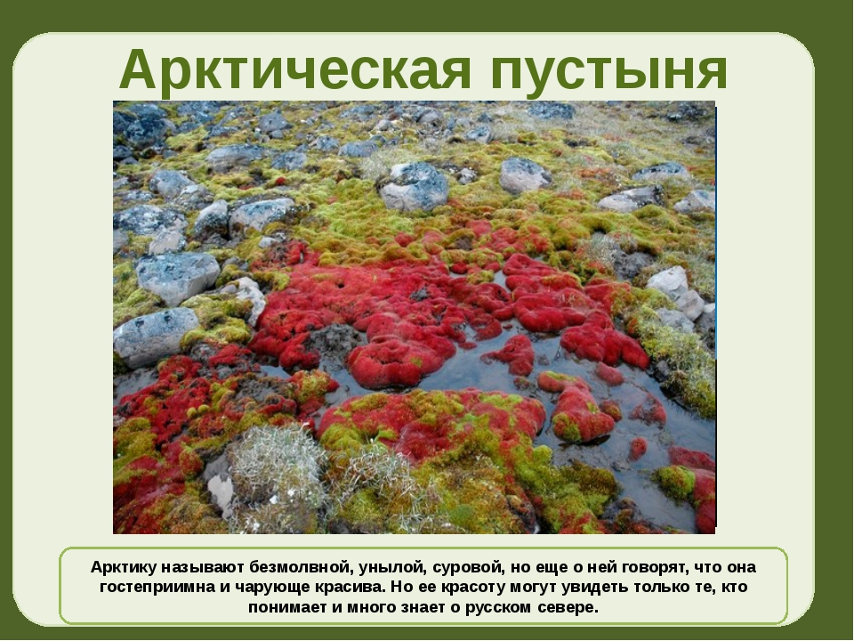

Slide 7
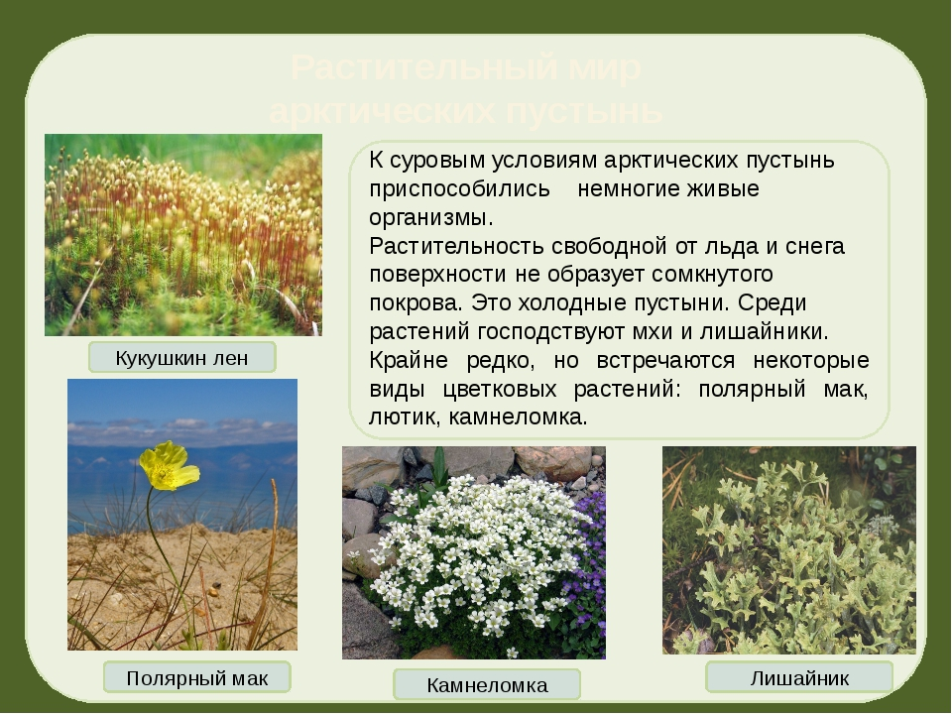

Slide 8
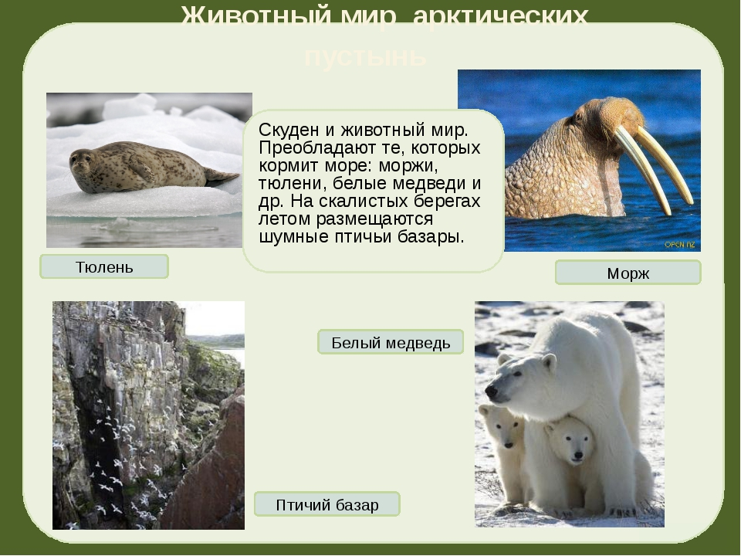

Slide 9
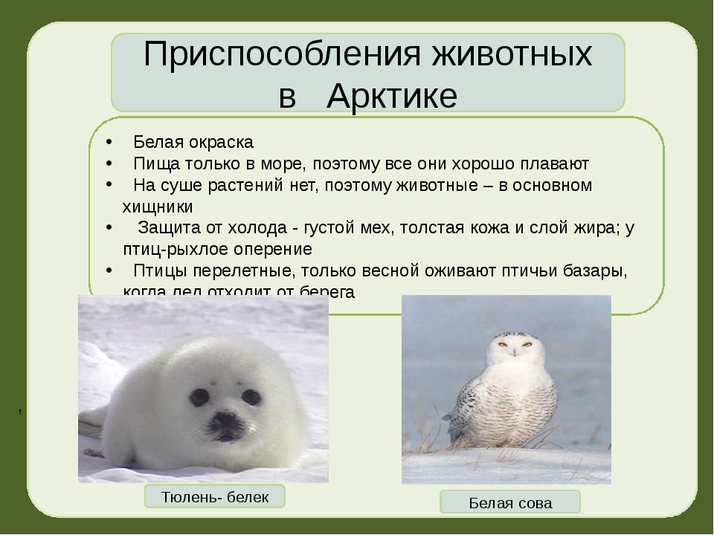

Slide 10
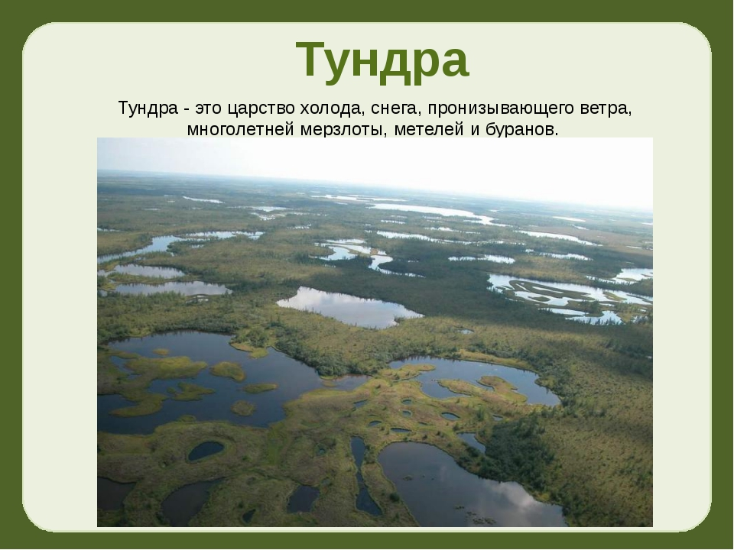

Slide 11
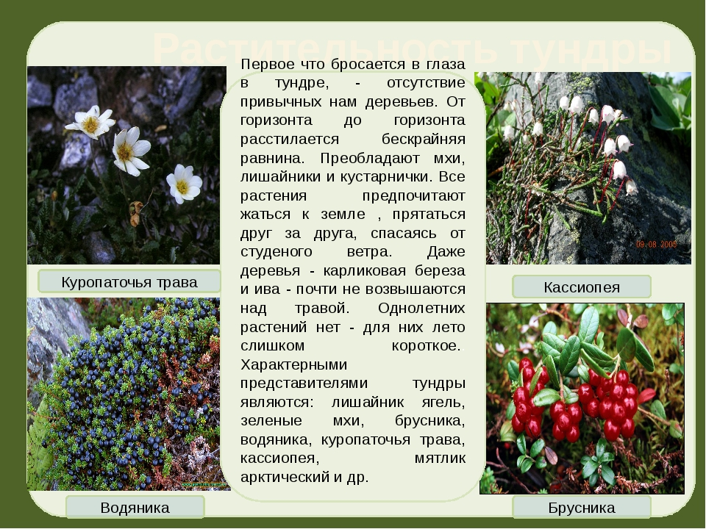

Slide 12
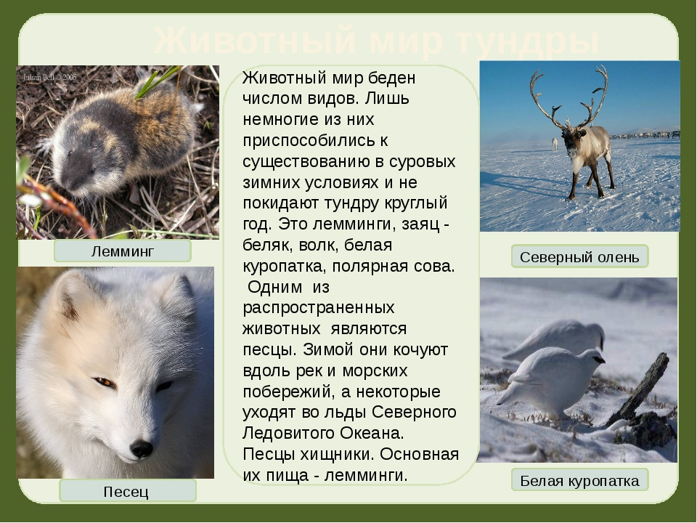

Slide 13
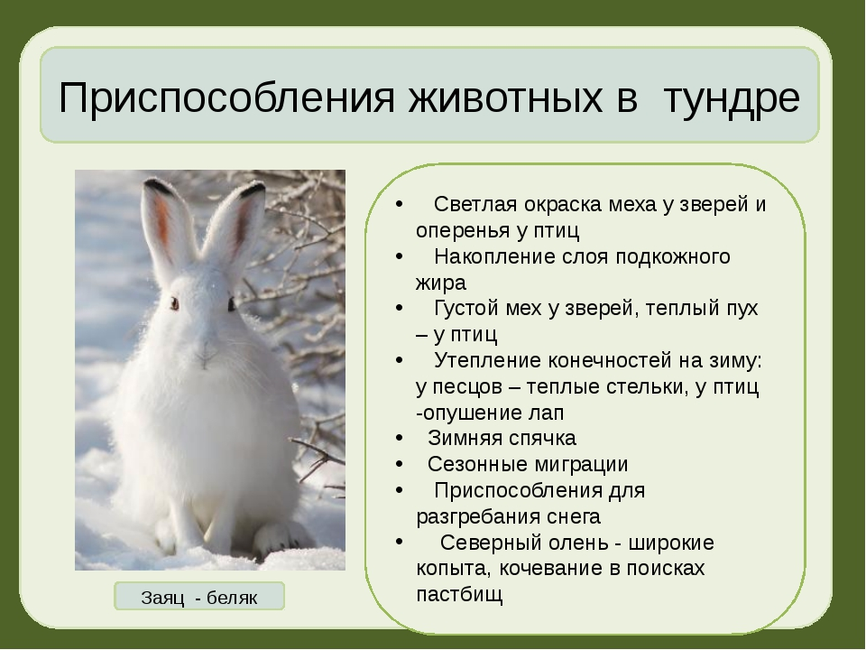

Slide 14
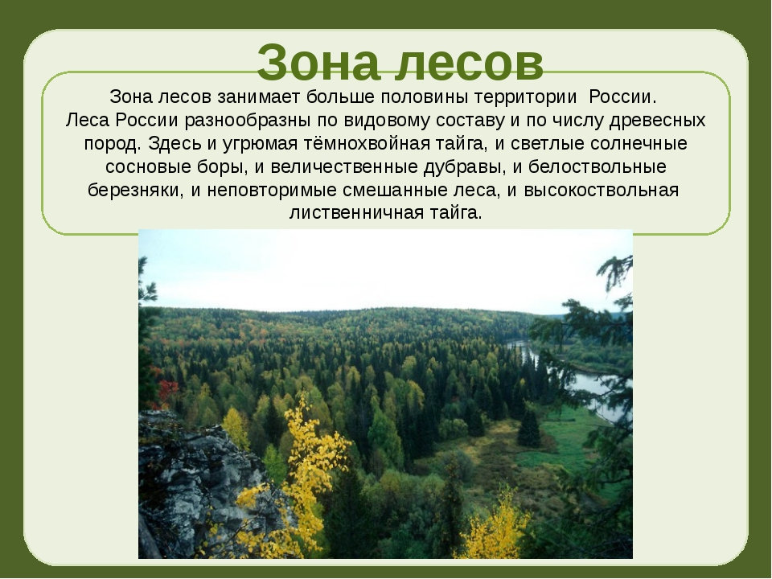

Slide 15
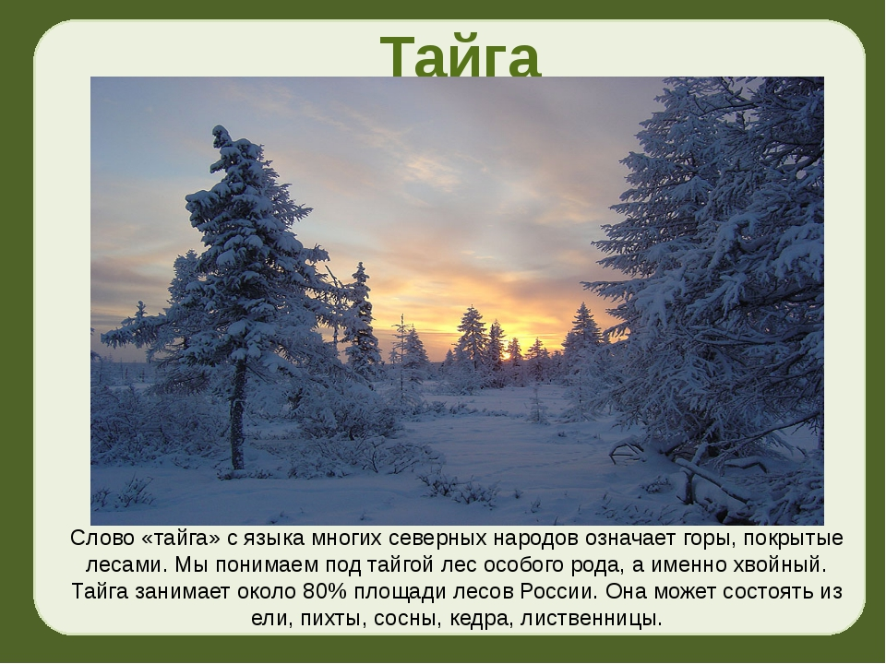

Slide 16
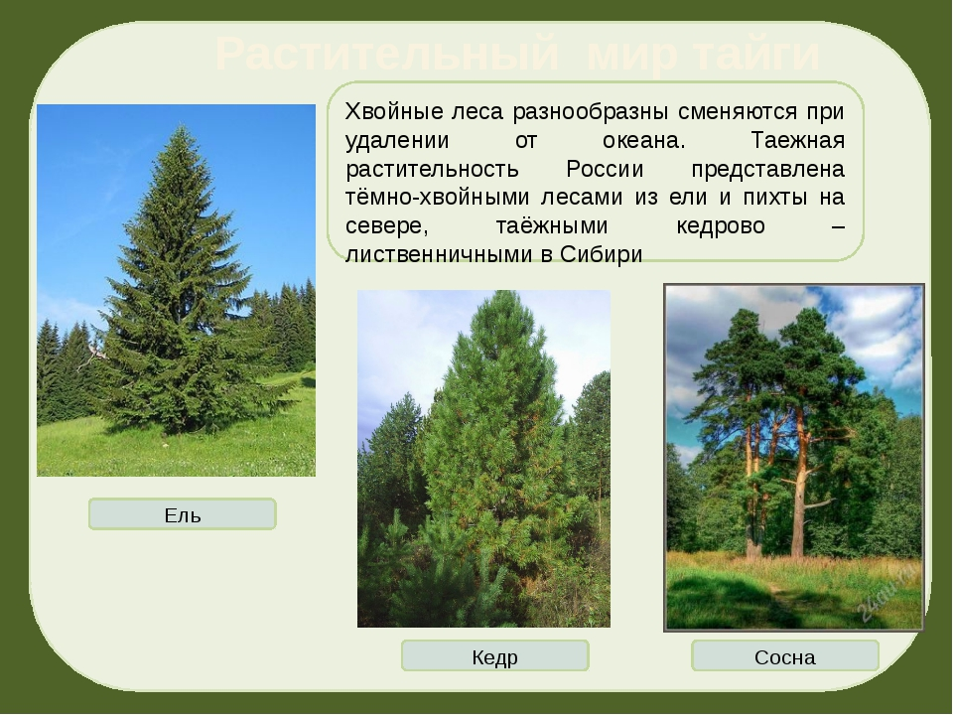

Slide 17
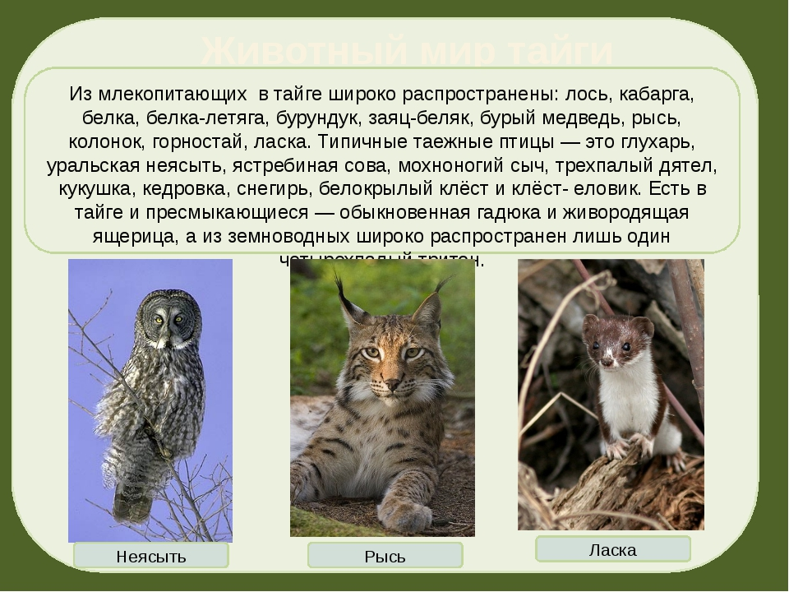

Slide 18
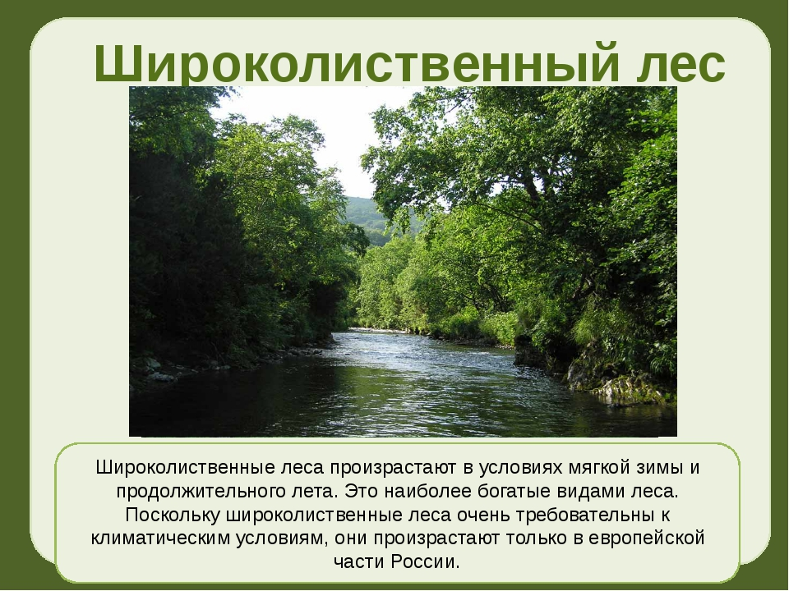

Slide 19
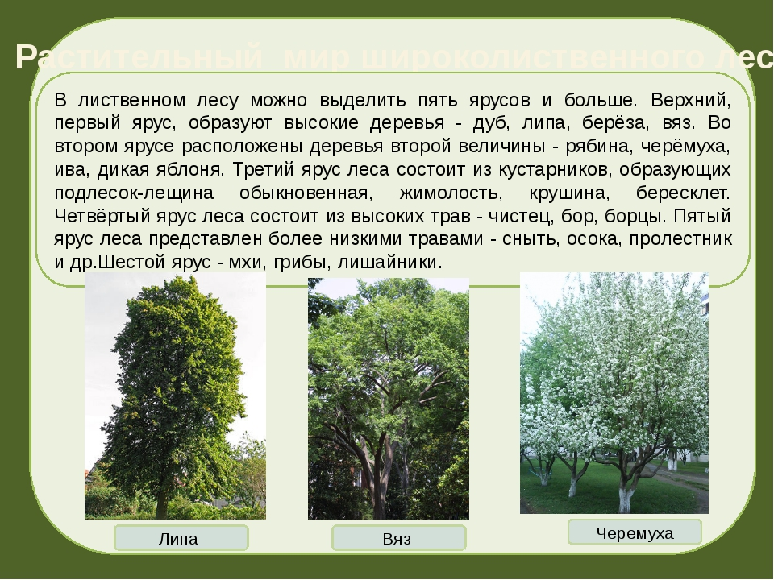

Slide 20
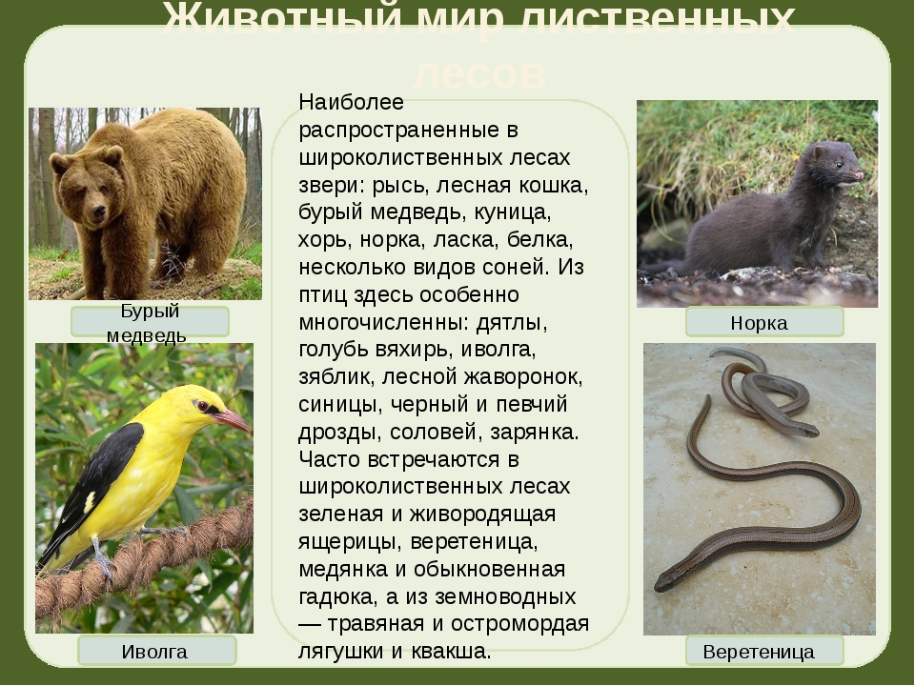

Slide 21
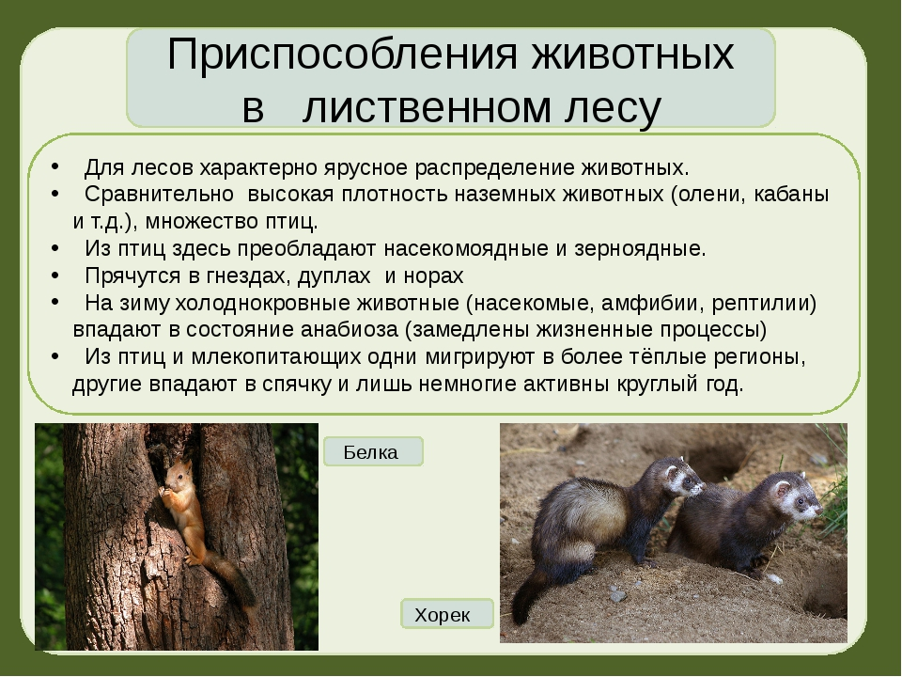

Slide 22
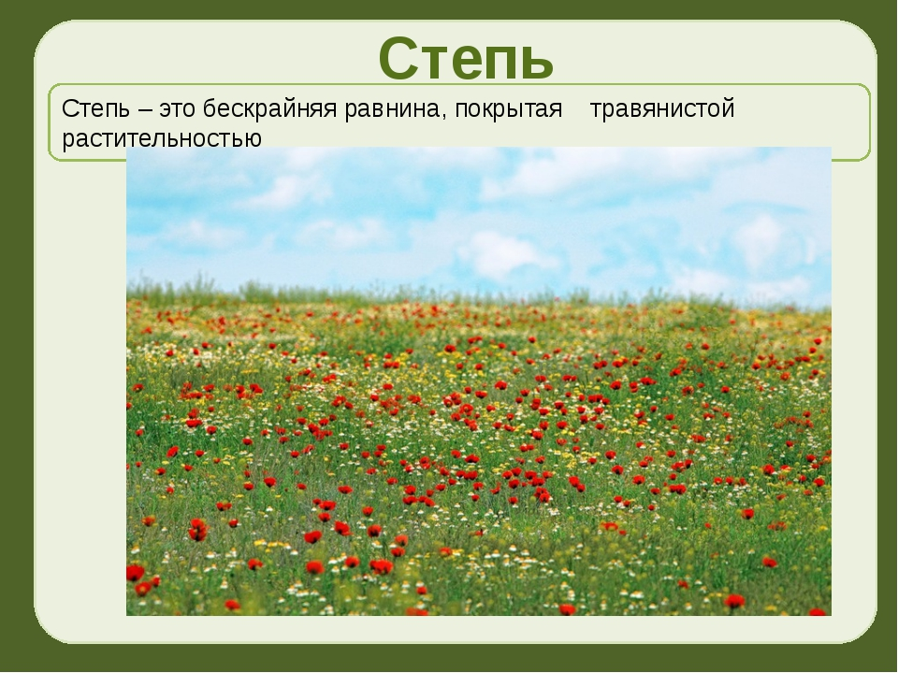

Slide 23
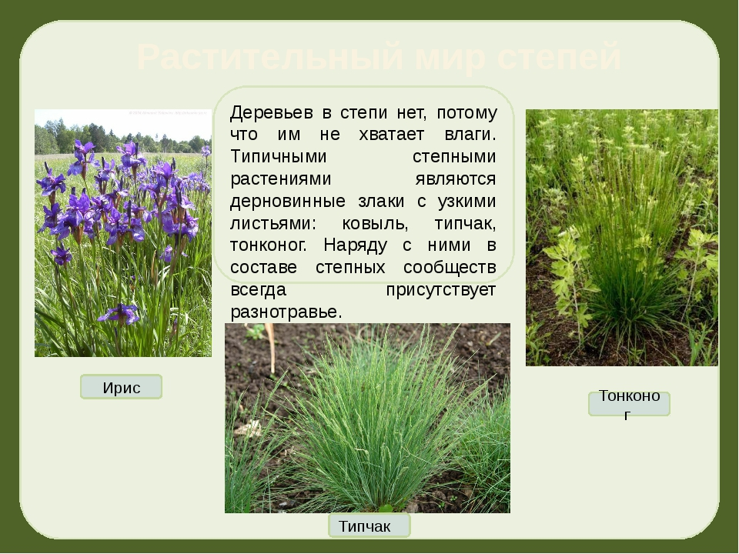

Slide 24
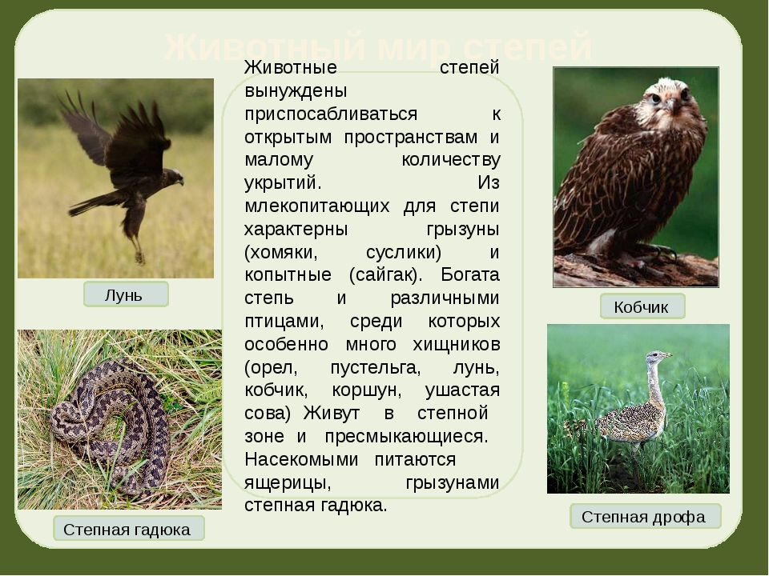

Slide 25
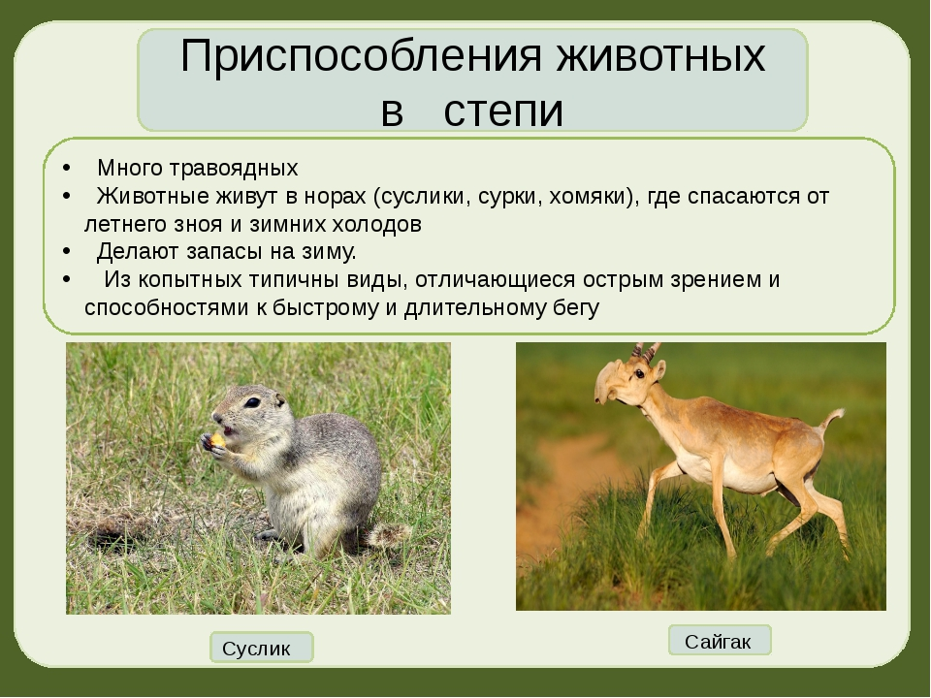

Slide 26
Основные природные зоны России:
1. Арктические пустыни
2. Тундра
3. Тайга
4. Смешанные и широколиственные леса
5. Степи
6. Пустыни

Slide 27
Причины зональной закономерности размещения природных зон
Климат
Рельеф местности
Приспособляемость к среде обитания

Slide 28
Практическое задание в атласе:
1. Отметить в контурной карте основные растения России, карта в учебнике страница 107.
2. Нанести на контурной карте представителей животного мира России, стр. в атласе 25, в контурной карте стр. 3

Slide 29
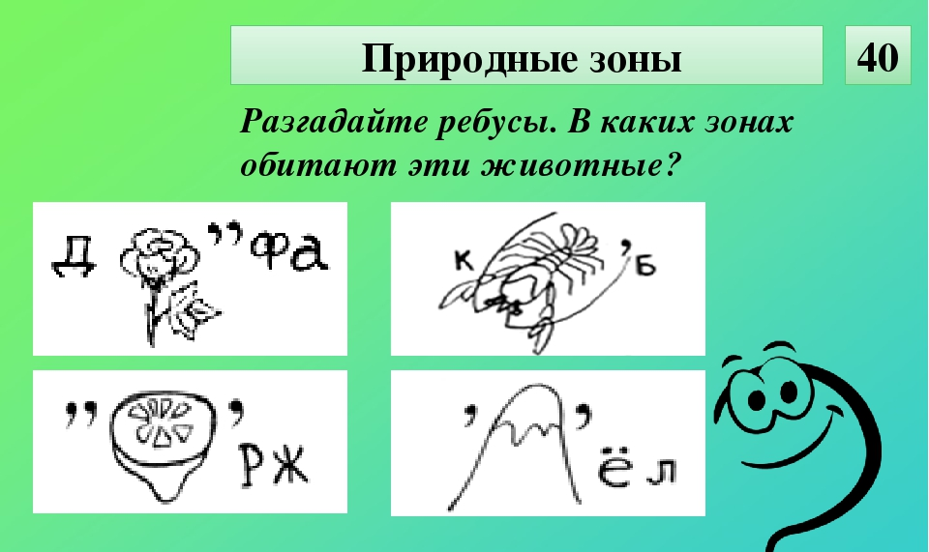

Slide 30
Задания для подготовки к ОГЭ
К рациональному природопользованию относиться:
1.Вырубка лесов
2. Использование макулатуры для изготовления бумаги
3. Отстрел животных

Slide 31
Задания для подготовки к ОГЭ
В каком единственном заповеднике России охраняют минералы:
Астраханском
Баргузинском
Ильменском
Командорском

Slide 32
Природная зона | Растения | Животные
Арктические пустыни
Тундра
Тайга
Смешанные и широколиственные леса
Степи
Пустыни
Определите, к какой природной зоне относиться перечисленные растения и животные и заполните таблицу.
Мхи, енот, пихта, рысь, трава, карликовая береза, ковыль, песец, клюква, ель, дуб, клен, морж, полынь, лишайники, змеи, белая куропатка, тушканчик, сайгак, бурый медведь, глухарь, белый медведь, лиса, волк, сосна, кедр, кабан, косуля, лось.

Slide 33
Синквейн
1 существительное по теме
2 два прилагательных по теме
3 три глагола по теме
4 одно предложение по теме
5 одно слово резюме (синоним по теме)

Slide 34
Цели урока:
1. Познакомиться с разнообразием растительного и животного мира России
2. Выявить причинызонального размещения по территории России
3. Применить на практике полученные знания
ВЫВОД

Slide 35
Домашнее задание
Параграф 18 пересказ
либо
Сообщение об одном из заповедников России

